Slide 1
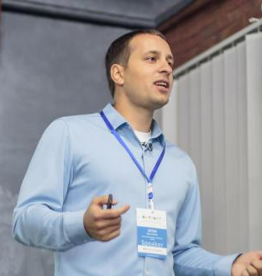
Артём Александрович
Никульченко
Доцент, преподаватель кафедры КМАД
Технический директор в Cloud Works
Организатор GDG Cloud Kharkiv

Slide 2
Учиться ли?
…и если да, то чему и сколько?

Slide 3
Чем отличается хороший
программист
от плохого?

Slide 5
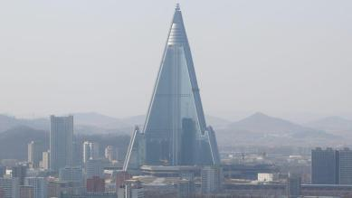

Slide 6
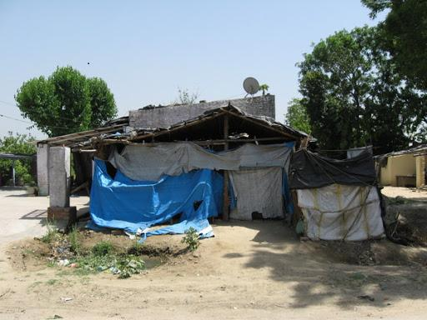

Slide 7
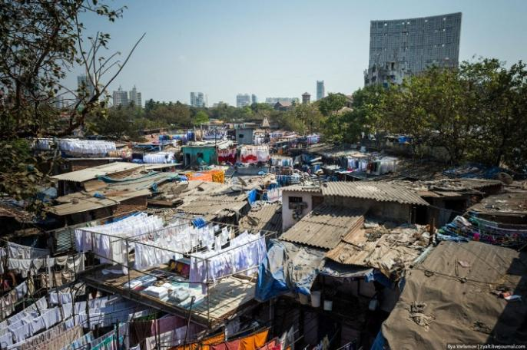
Почему плохие программисты не становятся лучше?

Slide 8
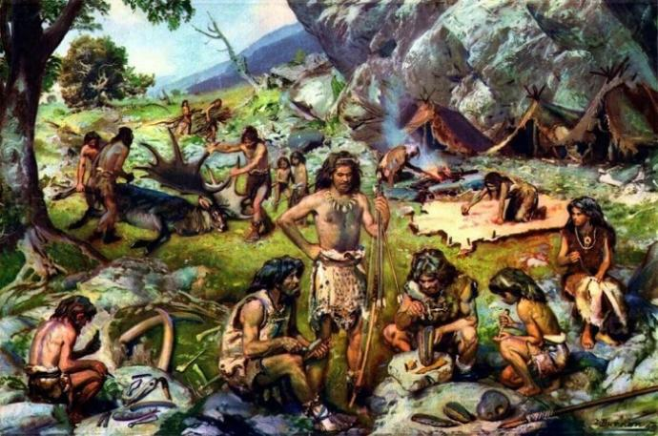
Почему плохим программистам хорошо платят?

Slide 9
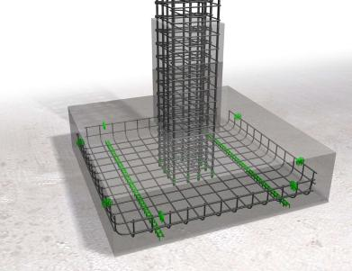
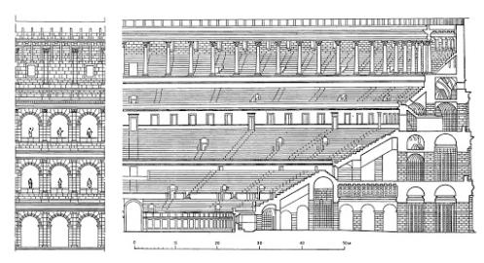
В университете ничему не учат?

Slide 10
Чем раньше пойдешь работать ‒ тем раньше научишься?

Slide 11
Учиться, учиться и учиться online
education for everyone

